Slide 1

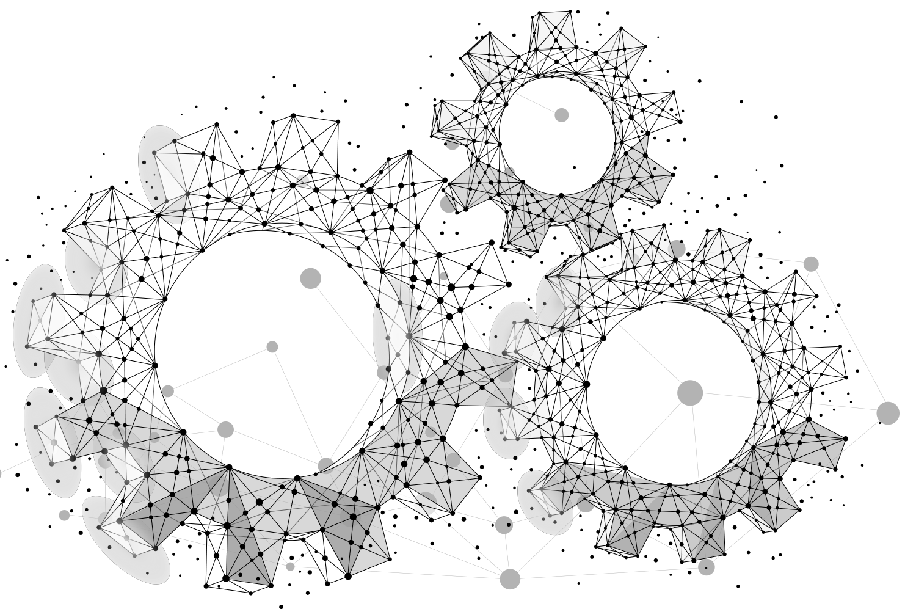
SUI: Uvod u tehničku mehaniku
Predavanja pripremio:
Nastavnik: Ivan Đurić bacc. mech. ing.

Slide 2

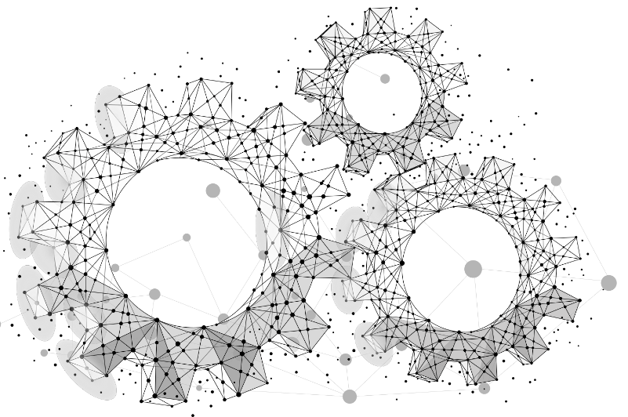
Uvod
Temeljni pojmovi i načela statike
2.1. Temeljni pojmovi statike
2.1.1.Kruto tijelo
2.1.2. Sila
2.1.2.1. Klasifikacija sila
2.1.2.2. Rastavljanje sile na komponente
2.1.2.3. Orijentacija sila
2.1.2.4. Zbrajanje sila
2.1.3. Statički moment sile
2.1.4. Spreg sila
2.1.5. Usporedba djelovanja sile, momenta i sprega sila
2.1.6. Redukcija sile
2.2. Načela statike krutih tijela
2.2.1. Prvo načelo statike krutih tijela
2.2.2. Drugo načelo statike krutih tijela
2.2.3. Treće načelo statike krutih tijela
Sustavi sila u ravnini
Uvjeti ravnoteže
Težište
Puni ravni nosači
Trenje
Osnove čvrstoće
Osnove kinematike
Osnove dinamike

Slide 3
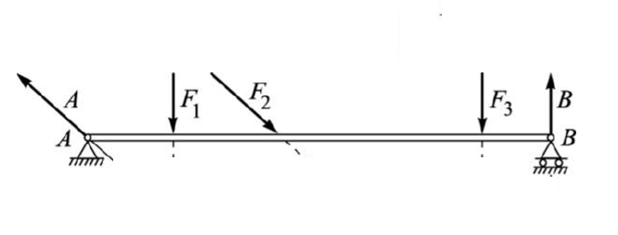
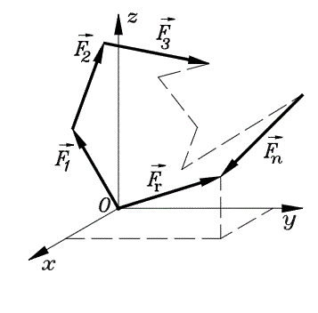
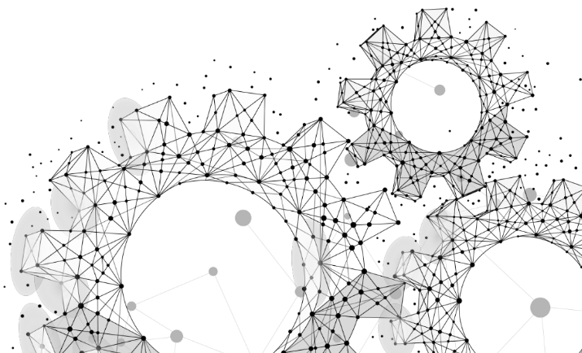

2. Temeljni pojmovi i načela statike krutih tijela
2.1. Temeljni pojmovi statike krutih tijela
Statika krutih tijela proučava djelovanje vanjskih sila na kruto tijelo koje pritom ostaje u ravnoteži (miruje ili se giba jednoliko i pravocrtno).
Opterećenje je djelovanje vanjskih sila na tijelo.
Djelovanje sila u ravnini, tj. unutar koordinatnog sustava x – y.
Statiku dijelimo na:
Statiku u ravnini – kada djelovanje sila promatramo u ravnini,
Statiku u prostoru – kada sile djeluju u tri dimenzije.
Osnovni pojmovi statike su:
kruto tijelo,
sila,
sprega sila (statički moment),
ravnoteža tijela pod opterećenjem.
Djelovanje sila u prostoru, tj. unutar koordinatnog sustava x – y – z.

Slide 4
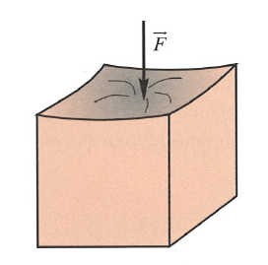
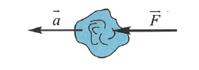
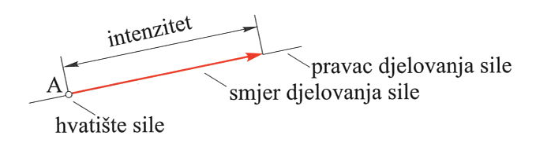


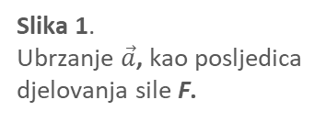
2. Temeljni pojmovi i načela statike krutih tijela
2.1.1. Kruto tijelo
Kruto tijelo je tijelo kod kojeg udaljenost između bilo koje dvije točke ostaje nepromijenjena pod djelovanjem sila.
Statika krutih tijela proučava djelovanje sila, ali ne i deformacije koje te sile uzrokuju.
Sila
Da bismo neko tijelo pokrenuli iz stanja mirovanja ili ga ubrzali, odnosno usporili, na to tijelo moramo djelovati silom (slika 1).
Slika 1.
Ubrzanje $\vec{a}$, kao posljedica djelovanja sile F.
Slika 2.
Nastajanje deformacije uslijed djelovanja sile
Isto tako, ako tijelu želimo promijeniti oblik, na njega trebamo djelovati silom (slika 2).
Dakle, silu možemo definirati kao uzrok promjene stanja mirovanja (gibanja) i uzrok promjene oblika tijela.
Silu ne možemo vidjeti, možemo je samo osjetiti, iz tog razloga silu zamišljamo kao vektorsku veličinu sa: hvatištem, smjerom djelovanja na pravcu djelovanja i intenzitetom (slika 3).
Slika 3.
Predodžba sile
Jedinica sile je 1 [N] (njutn), a izvede-na je iz drugog Newtonovog zakona:
$$\vec{F}=m∙\vec{a} …\left[N\right] \left(1N=1 kg∙\frac{m}{s^{2}}\right)$$

Slide 5
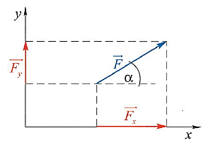
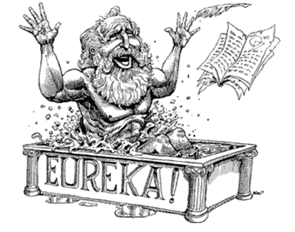
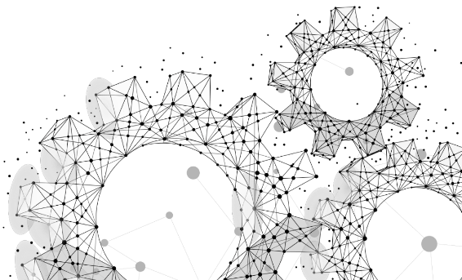








2. Temeljni pojmovi i načela statike krutih tijela
2.1.2. Sila
Arhimed
Svaku silu možemo predočiti grafički i analitički. Da bismo grafički točno predočili silu, njezin iznos trebamo prema odgovarajućem mjerilu pretvoriti u dužinski iznos, te taj iznos nanijeti na zadani pravac djelovanja sile.
Izraz „Heureka!“ (grč. εὕρηκα, što znači „našao sam!“) navodno je izgovorio Arhimed iz Sirakuze, poznati grčki matematičar, fizičar i izumitelj iz 3. stoljeća pr. Kr.
$$F∙\sin{α}$$
Pošto je sila vektorska veličina, njezino analitičko predočavanje obavlja se preko iznosa projekcija na os x i y (slika 4.):
Legenda kaže da je Arhimed uzviknuo „Heureka!“ kada je otkrio način kako odrediti gustoću i time dokazati je li kraljeva zlatna kruna doista napravljena od čistog zlata. Do otkrića je došao dok se kupao u kadi i primijetio da se razina vode podiže kad u nju uroni svoje tijelo — što ga je navelo na princip uzgona, danas poznat kao Arhimedov zakon.
$$F∙\cos{α}$$
$$\frac{F_{x}}{F}=\cos{α}$$
Slika 4.
Analitičko predočenje sile F.
Vrijednost komponente sile po x-osi.
$$⟹$$
$$F_{x}=F∙\cos{α}$$
Vrijednost komponente sile po y-osi.
$$\frac{F_{y}}{F}=\sin{α}$$
$$F_{y}=F∙\sin{α}$$
$$⟹$$
Jeste li shvatili zašto smo učili rješavati vektore ?

Slide 6
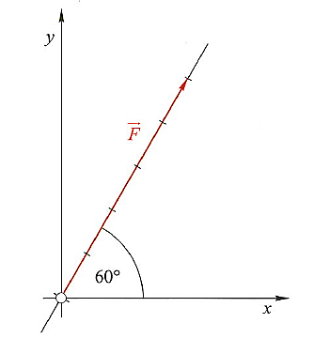






2. Temeljni pojmovi i načela statike krutih tijela
Primjer predočavanja sile - grafički
Analitičkom i grafičkom metodom predočite silu iznosa F = 500 [N], koja s pozitivnom osi x zatvara kut od 60°.
Rješenje:
a) Grafička metoda
Da bismo grafički predočili silu, potrebno je:
Usvojiti odgovarajuće mjerilo za silu i preračunati silu u dužinski iznos.
Mjerilo:
Dužinski iznos:
$$M_{F}=\frac{100 N}{1 cm}$$
$$\left|F\right|=\frac{F}{M_{F}}=$$
$$\frac{500 N}{\frac{100 N}{1 cm}}=$$
$$\frac{500 N∙1 cm}{100 N}=$$
$$5 cm$$
Nacrtati koordinatni sustav i konstruirati pravac djelovanja sile.
Unutar koordinatnog sustava x-y, nacrtati pravac pod kutom od 60°, u odnosu na x –os.
Odabrati hvatište sile i nanijeti dužinsku dužinski iznos u smjeru djelovanja sile.
Na kraju dužinskog iznosa strelicom označiti smjer djelovanja sile.

Slide 7
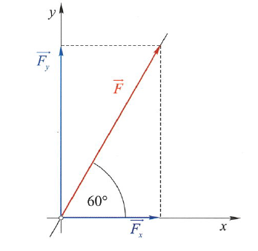
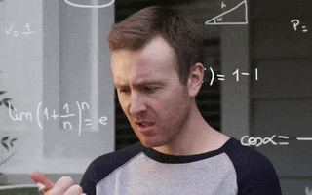











2. Temeljni pojmovi i načela statike krutih tijela
Primjer predočavanja sile - analitički
Analitičkom i grafičkom metodom predočite silu iznosa F = 500 [N], koja s pozitivnom osi x zatvara kut od 60°.
Rješenje:
b) Analitička metoda
1. U koordinatnom sustavu nacrtati komponentu sile $\vec{F}$, po x – osi.
2. U koordinatnom sustavu nacrtati komponentu sile $\vec{F}$, po y – osi.
3. Pomoću trigonometrijskih funkcija odrediti iznose komponenti sila:
a) Komponenta u smjeru osi x:
$$F_{x}=$$
$$F∙\cos{α}=$$
$$500∙\cos{60°}=$$
$$500∙0.5=$$
$$250 N$$
b) Komponenta u smjeru osi y:
$$F_{y}=$$
$$F∙\sin{α}=$$
$$500∙\sin{60°}=$$
$$500∙0.8660=$$
$$433 N$$

Slide 8
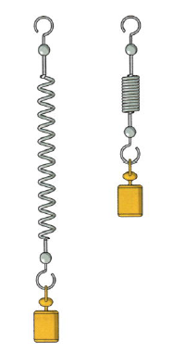
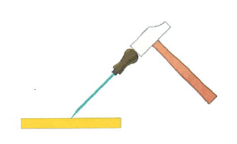
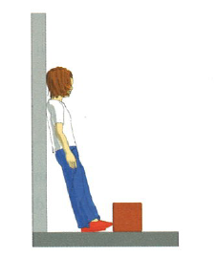
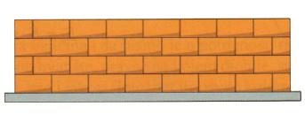


2. Temeljni pojmovi i načela statike krutih tijela
2.1.2.1. Klasifikacija sila
▶ Sile koje djeluju na tijelo dijelimo na:
Vanjske sile – djeluju izvana na tijelo (akcija i reakcija). ⇒ Proučava ih statika.
Unutarnje sile – javljaju se unutar tijela kao otpor promjeni oblika. ⇒ Proučava ih nauka o čvrstoći.
Slika 5.
Djelovanje vanjske sile na kartonsku kutiju (akcija), udubljenje na kutiji (reakcija).
Slika 6.
Unutarnja sila u opruzi.
▶ Sile dijelimo i prema načinu djelovanja:
Dodirne sile – nastaju izravnim kontaktom dvaju tijela (npr. sila ruke na knjigu).
Sile tijela (polja) – djeluju bez dodira, npr. gravitacijska sila, električna ili magnetska.
Težina tijela (G) je sila kojom Zemlja privlači tijelo mase m:
Slika 8.
Koncentrirana sila.
$$G=m∙g … \left[N\right]$$
$$m …\left(kg\right)−masa tijela$$
$$g …\left(m/s^{2}\right)−gravitacija g=9,81 m/s^{2}$$
▶ Prema rasporedu djelovanja, sile mogu biti:
Koncentrirane sile – djeluju u jednoj točki (npr. sila na kraj poluge).
Slika 7.
Dodirna sila.
Slika 9.
Kontinuirana sila.
Kontinuirane sile – raspoređene po površini (npr. tlak tekućine na stijenku cijevi).

Slide 9
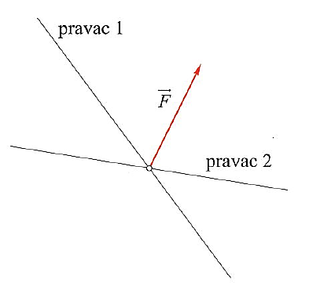
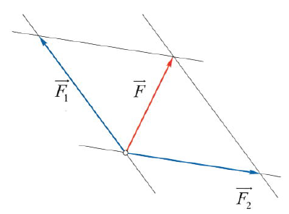
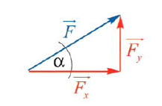
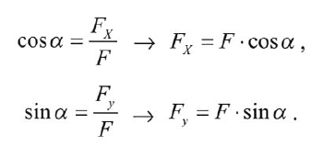
2. Temeljni pojmovi i načela statike krutih tijela
2.1.2.2. Rastavljanje sila na komponente, orijentacija sile
Svaku silu možemo zamijeniti s dvije (ili više) sila koje zajedno daju isti učinak.
Svrha: olakšava računanje i analizu sila.
Metode rastavljanja:
Metoda paralelograma – koristimo kad znamo pravce željenih komponenti. (slika 10)
Slika 10.
Rastavljanje sila na komponente metodom paralelograma.
Metoda trokuta – najčešće: rastavljamo silu na horizontalnu i vertikalnu komponentu. (slika 11)
Slika 11.
Rastavljanje sila na komponente metodom trokuta.

Slide 10
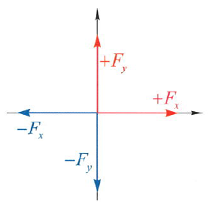
2. Temeljni pojmovi i načela statike krutih tijela
2.1.2.3. Orijentacija sile
Predznak komponente sile (+ ili –) pokazuje smjer djelovanja sile u odnosu na osi koordinatnog sustava.
Horizontalna komponenta (Fx):
pozitivna u 1. i 4. kvadrantu
negativna u 2. i 3. kvadrantu
Vertikalna komponenta (Fy):
pozitivna u 1. i 2. kvadrantu
negativna u 3. i 4. kvadrantu
Predznak se može mijenjati ovisno o orijentaciji koordinatnog sustava. (slika 12)
Slika 12.
Orijentacija sila.

Slide 11
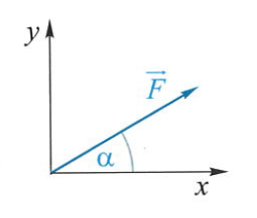
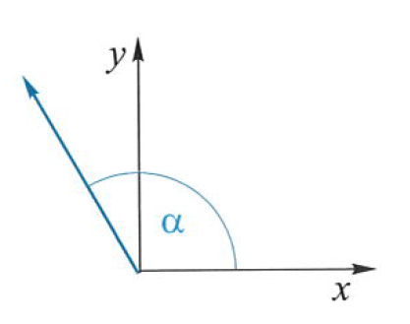






























2. Temeljni pojmovi i načela statike krutih tijela
Primjer rastavljanje sila na komponente
Primjer 1.
Silu F = 200 [N] koja djeluje pod kutom od 30° rastaviti na komponente po koordinatnom sustavu x, y.
$$\vec{F}$$
$$\vec{F_{y}}$$
$$30°$$
$$\frac{F_{x}}{F}=\cos\left(30°\right)$$
$$⟹$$
$$F_{x}=F∙\cos\left(30°\right)$$
$$=200∙\cos\left(30°\right)$$
$$=173,2 N$$
$$\vec{F_{x}}$$
Slika 13.
Zadana sila Primjer 1.
Slika 14.
Rastavljanje zadane sile na komponente metodom trokuta, (plan sila).
$$\frac{F_{y}}{F}=\sin\left(30°\right)$$
$$⟹$$
$$F_{y}=F∙\sin\left(30°\right)$$
$$=200∙\sin\left(30°\right)$$
$$=100 N$$
Primjer 2.
Silu F = 100[N] koja djeluje pod kutom od 120° rastaviti na komponente po koordinatnom sustavu x,y.
$$y$$
$$\vec{F}$$
$$\vec{F_{Y}}$$
$$\frac{F_{x}}{F}=\cos\left(180°−120°\right)$$
$$⟹$$
$$F_{x}=F∙\cos\left(60°\right)=$$
$$100∙\cos\left(60°\right)=$$
$$50 N$$
$$120°$$
-$x$
$$\vec{F_{x}}$$
$$x$$
$$\frac{F_{y}}{F}=\cos\left(120°−90°\right)$$
$$⟹$$
$$F_{y}=F∙\cos\left(30°\right)=$$
$$100∙\cos\left(30°\right)=$$
$$89.6 N$$
-$y$
Slika 15.
Zadana sila Primjer 2.
Slika 16.
Rastavljanje zadane sile na komponente metodom paralelograma, (plan sila).
RJEŠITI ZADATKE ZA SAMOSTALNU AKTIVNOST UČENIKA !

Slide 12















2. Temeljni pojmovi i načela statike krutih tijela
2.1.2.4. Zbrajanje sila
$$y$$
Vektorski rezultat zbrajanja više sila predstavlja novu vektorsku veličinu koja ima svoje hvatište, iznos, pravac i smjer djelovanja.
Slika 17.
Zbrajanje sila.
$$\vec{F_{2}}$$
$$\vec{F_{1}}$$
Rezultanta sila je njihov vektorski zbroj.
$$x$$
Traženje rezultantne sile može se obavljati grafičkim ili analitičkim putem. Rezultanta sila zamjenjuje utjecaj svih pojedinačnih sila. Grafičko zbrajanje se obavlja po načelu paralelograma sila ili načelu trokuta (poligona) sila.
$$y$$
$$\vec{F_{R}}$$
$$\vec{F_{2}}$$
Slika 18.
Zbrajanje sila – načelo paralelograma.
$$\vec{F_{1}}$$
Načelo paralelograma (slika 18) je najispravniji način zbrajanja sila jer kod takvog zbrajanja sve sile zadržavaju izvorni pravac djelovanja.
$$x$$
Kod zbrajanja metodom trokuta (slika 19) pravac jedne sile se prenosi kroz točku na kraju druge sile.
$$y$$
$$\vec{F_{2}}$$
$$\vec{F_{R}}$$
Slika 19.
Zbrajanje sila – načelo trokuta.
Međutim, i kod jednog i kod drugog načina zbrajanja rezultirajuća sila je ista i po iznosu i smjeru, ali i po pravcu djelovanja.
$$\vec{F_{2}}$$
$$\vec{F_{1}}$$
Kod zbrajanja više sila jednostavnije je primijeniti poligon sila.
$$x$$

Slide 13
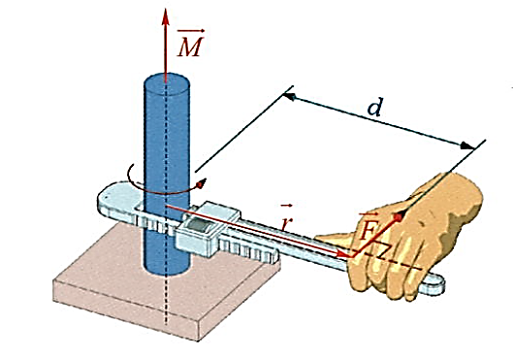
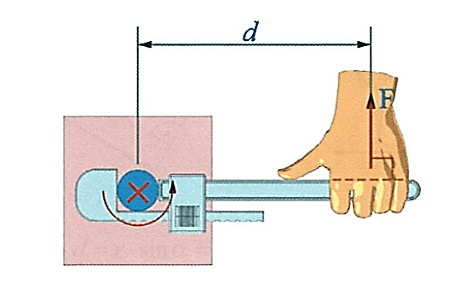
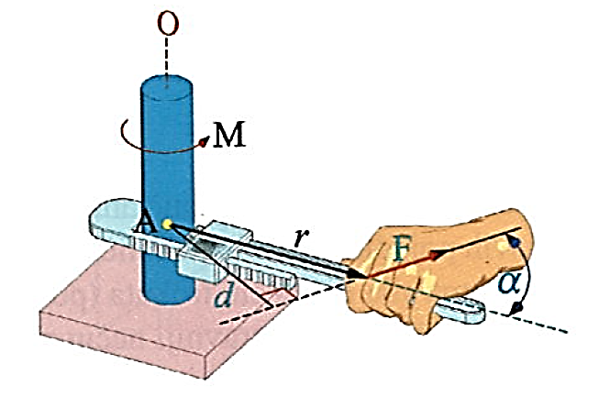
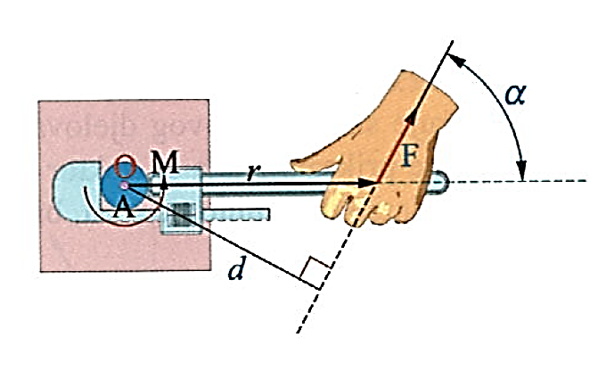
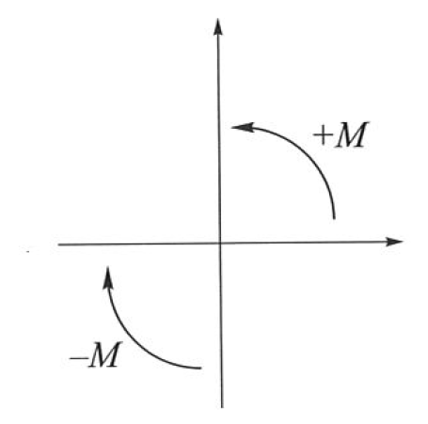
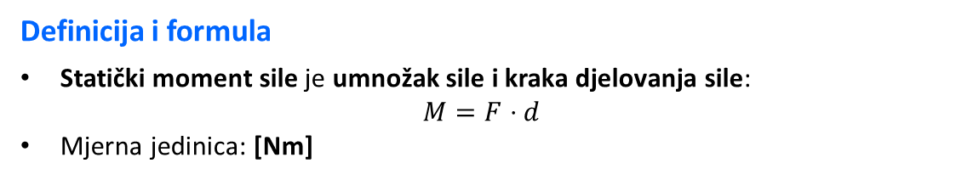








2. Temeljni pojmovi i načela statike krutih tijela
2.1.3. Statički moment sile
Statički moment sile
Statički moment sile opisuje težnju sile da rotira tijelo.
Predstavlja se vektorom okomitim na ravninu djelovanja sile:
  Križić (×) – vektor izlazi iz ravnine,
  Točka (•) – vektor ulazi u ravninu.
U ravninskim zadacima prikazuje se lučnom strelicom u smjeru rotacije.
Definicija i formula
Statički moment sile je umnožak sile i kraka djelovanja sile:
$$M=F⋅d$$
Mjerna jedinica: [Nm]
Slika 20.
Statički moment sile
Slika 21.
Statički moment sile u ravnini
Krak djelovanja sile
Krak sile (d) je najkraća udaljenost između pravca djelovanja sile i središta rotacije tijela.
Ako je sila nagnuta, krak se računa iz geometrije:
Slika 22.
Krak sile
Slika 23.
Krak sile u ravnini
$$r$$
$$\frac{d}{r}=\sin{α°}$$
$$⇒$$
$$d=r∙sin{α°}$$
$$α°$$
$$d$$
$$\vec{F}$$
$$M=F⋅d$$
$$⇒$$
$$M=F⋅r∙sin{α°}$$
Slika 24.
Orjentacija statičkog momenta
Orijentacija momenta sile
Statički moment može izazvati rotaciju u smjeru kazaljke na satu ili suprotno.
Pozitivan moment – rotacija suprotno kazaljci na satu (rotacija u lijevo).
Negativan moment – rotacija u smjeru kazaljke na satu (rotacija u desno).

Slide 14
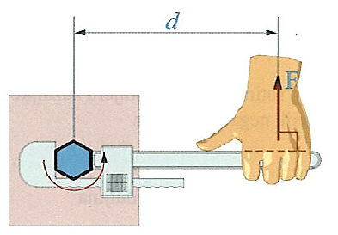
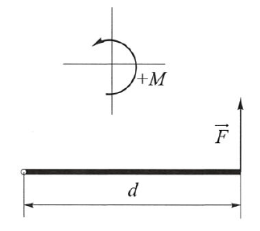

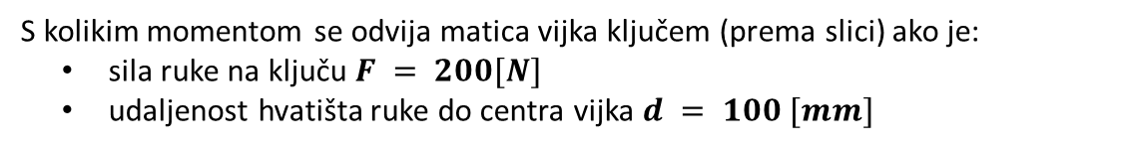


2. Temeljni pojmovi i načela statike krutih tijela
2.1.3. Statički moment sile
Primjer 1.
S kolikim momentom se odvija matica vijka ključem (prema slici) ako je:
sila ruke na ključu $F = 200[N]$
udaljenost hvatišta ruke do centra vijka $d = 100 [mm]$
Prema slici, djelovanje sile će izazvati vrtnju matice u smjeru kazaljke na satu pa će moment, prema odabranoj orijentaciji, biti pozitivan.
$$M=F∙d$$
$$=200∙0.1=$$
$$20 Nm$$

Slide 15
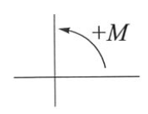
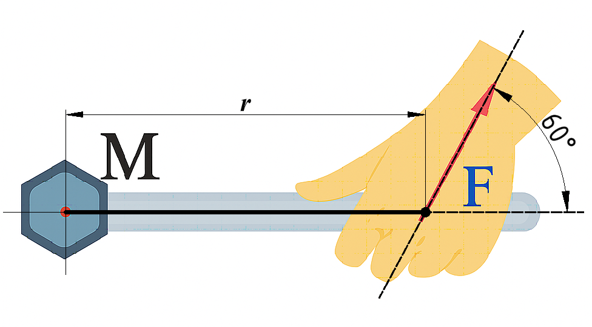
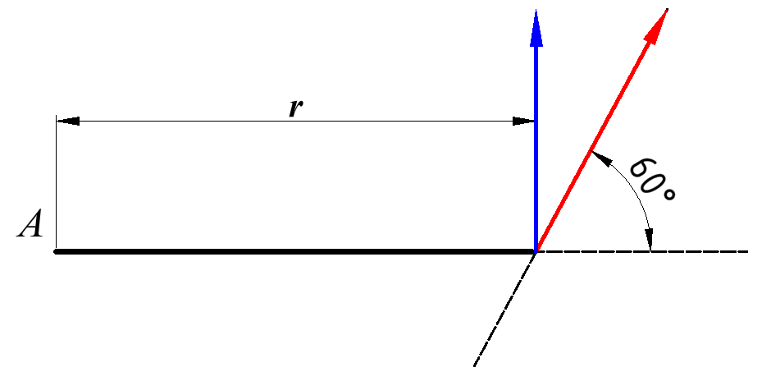

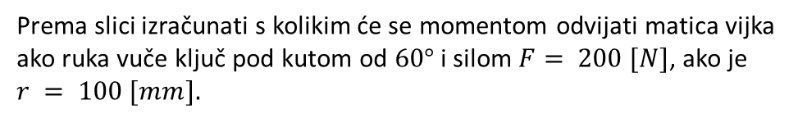
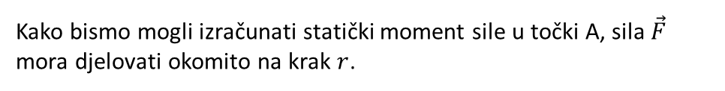
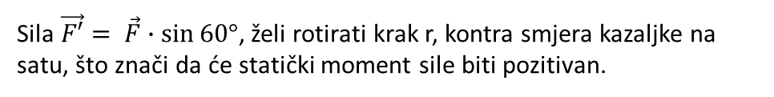

2. Temeljni pojmovi i načela statike krutih tijela
2.1.3. Statički moment sile
Primjer 2.
Rješenje:
Prema slici izračunati s kolikim će se momentom odvijati matica vijka ako ruka vuče ključ pod kutom od $60°$ i silom $F= 200 [N]$, ako je $r = 100 [mm].$
Kako bismo mogli izračunati statički moment sile u točki A, sila $\vec{F}$ mora djelovati okomito na krak $r$.
$$\vec{F′}$$
$$\vec{F}$$
Sila$\vec{F′}= \vec{F}∙\sin{60°}$, želi rotirati krak r, kontra smjera kazaljke na satu, što znači da će statički moment sile biti pozitivan.
$$M_{A}=\vec{F′}∙r= \vec{F}∙\sin{60°}∙r=200∙\sin{60°}∙0.1=17,32 [Nm]$$

Slide 16
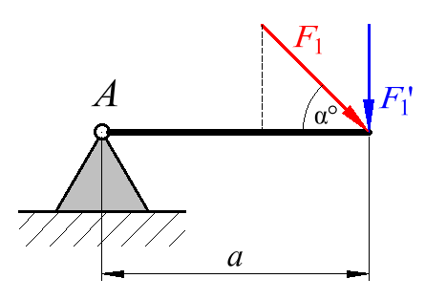
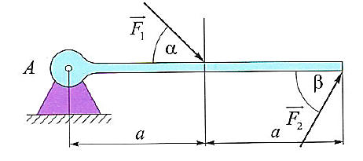
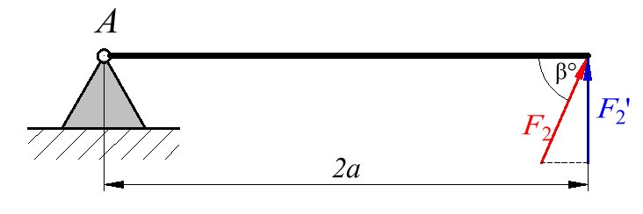

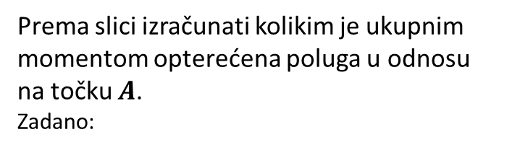









2. Temeljni pojmovi i načela statike krutih tijela
2.1.3. Statički moment sile
Primjer 3.
Zadane dvije sile stvaraju dva momenta, u točki A, pa ukupni moment dvaju sila računamo:
Prema slici izračunati kolikim je ukupnim momentom opterećena poluga u odnosu na točku $A$.
Zadano:
$$M_{A}=M_{1}+M_{2}$$
Sila F₁’, stvara statički moment M₁ u točki A, preko kraka a:
$$F_{1}= 2 \left[kN\right],$$
$$α= 45 °,$$
$$F_{2}= 0, 5 \left[kN\right],$$
$$β= 60°,$$
$$a = 2 [m].$$
$$M_{1}=−\vec{{F′}_{1}}∙a$$
$$=−{\vec{F}}_{1}\sin{α}∙a$$
$$M_{1}=−2∙\sin{45°}∙2$$
$$M_{1}=−2.8284 [kNm]$$
Sila F₂’, stvara statički moment M₂ u točki A, preko kraka 2a:
$$M_{2}=\vec{F′}∙2a$$
$$=\vec{F_{2}}\sin\left(β°\right)∙2a$$
$$M_{2}=0.5∙\sin\left(60°\right)∙2∙2$$
$$M_{2}=1.7320 [kNm]$$
Ukupni moment u točki A:
$$M_{A}=M_{1}+M_{2}=−2.8284+1.3720≈−1.09 [kNm]$$

Slide 17
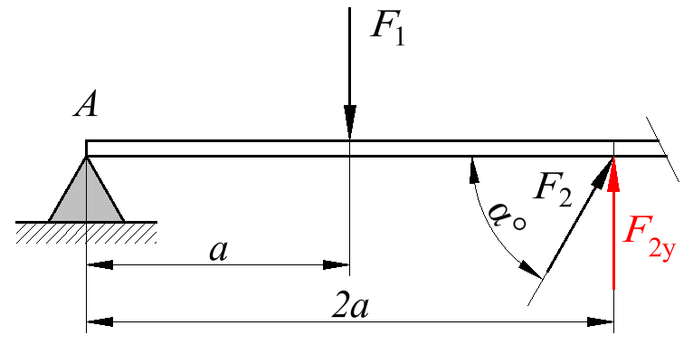
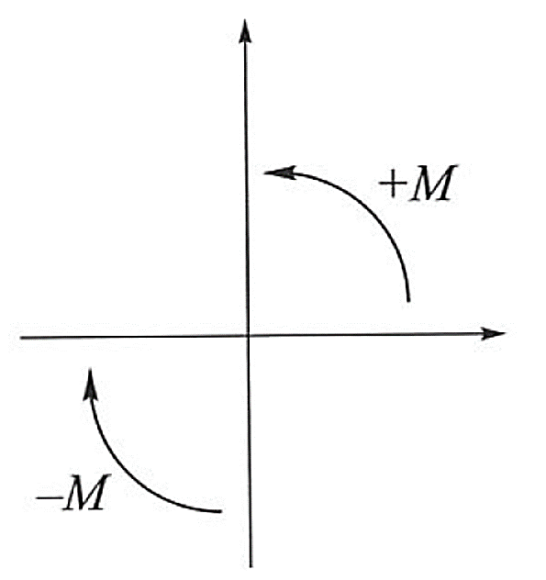









2. Temeljni pojmovi i načela statike krutih tijela
2.1.3. Statički moment sile
Zadatak 1.
Rješenje;
$M_{A}$ - moment u točki A:
$$M_{A}=M_{A1}+M_{A2}$$
Izračunati ukupni moment oko točaka A i B, prema slici, ako je zadano:
$M_{B}$ - moment u točki B:
$$M_{B}=M_{B1}+M_{B2}$$
$$α = 60°;$$
$$\vec{F_{2}}= 200\left[N\right];$$
$$\vec{F_{1}}= 300\left[N\right];$$
$a = 0, 8[m]$.
a) Moment u točki A:
$$M_{A}=M_{A1}+M_{A2}$$
$$M_{A1}=−\vec{F_{1}}∙a=−300∙0.8=−240 [Nm]$$
$$M_{A2}=\vec{F_{2y}}∙2a=\vec{F_{2}}\sin{60°}∙2∙0.8=277,128 [Nm]$$
$$M_{A}=M_{A1}+M_{A2}=−240+277,128=37.128 [Nm]$$
b) Moment u točki B:
$$M_{B}=M_{B1}+M_{B2}$$
$$M_{B1}=\vec{F_{1}}∙2a=300∙1.6=480 [Nm]$$
$$M_{B2}=\vec{F_{2y}}∙a=−\vec{F_{2}}\cos{30°}∙a=−200\cos{30°}∙0.8=−138.56 [Nm]$$
$$M_{B}=M_{B1}+M_{B2}=480 −138.56=341.44 [Nm]$$

Slide 18










2. Temeljni pojmovi i načela statike krutih tijela
2.1.3. Statički moment sile
Zadatak 2.
Rješenje:
Na tijelo u obliku jednakostraničnog trokuta, koje je vezano zglobom u sjecištu simetrala kutova, djeluju sile (prema slici).
Odrediti koji smjer rotacije će imati tijelo te s kojim momentom će se rotirati oko točke A.
Kutovi jednakostraničnog trokuta:
$$\vec{F_{1}}=10\left[N\right];$$
$\vec{F_{2}}=15\left[N\right];$
$$\vec{F_{3}}=14\left[N\right];$$
$$\vec{F_{4}}=8\left[N\right];$$
$$\vec{F_{5}}=20\left[N\right].$$
$a = 0, 5[m]$.
Duljine krakova sila u ravnini :
$$\frac{a/2}{d_{1}}=\cos{(30°)}$$
$$d_{1}=\frac{\frac{a}{2}}{\cos{(30°)}}=\frac{0.25}{0.866}=\text{0.288675} [m]$$
$$\frac{d_{2}}{d_{1}}=\cos\left(60°\right)$$
$$d_{2}=d_{1}∙cos\left(60°\right)=0.289∙\cos\left(60°\right)=\text{0.144338} [m]$$
Moment u točki A:
$$M_{A}=M_{A1}+M_{A2}+M_{A3}+M_{A4}+M_{A5} … Sila \vec{F_{4}} −ne stvara moment u točki A$$
$$M_{A1}=\vec{F_{1}}∙d_{2}=10∙\text{0.144338}=1.4433 [Nm]$$
$$M_{A2}=\vec{F_{2}}∙d_{2}=15∙\text{0.144338}=2.1650 [Nm]$$
$$M_{A3}=−\vec{F_{3}}∙\frac{a}{2}=14∙0.25=− 3.5 [Nm]$$
$$M_{A4}=0 [Nm]$$
$$M_{A5}=\vec{F_{5}}∙d_{1}=20∙\text{0.288675}=5.773 [Nm]$$
$$M_{A}=1.4433+2.1650−3,5+0+5.773≈5.88 [Nm]$$

Slide 19




2. Temeljni pojmovi i načela statike krutih tijela
2.1.4. Spreg sila
Kada na tijelo djeluju dvije sile jednake veličine, suprotnih smjerova i paralelnih pravaca, one čine spreg sila (slika 2.1.).
Njegov moment iznosi:
$$M = F ∙ d …[Nm],$$
gdje je:
$F$ sila [N], a
$d$ razmak između sila [m].
Pod djelovanjem sprega sila, tijelo se samo rotira, ne pomiče se u prostoru.
Veličina momenta ne ovisi o tome oko koje točke ga promatramo, već samo o veličini sile i razmaku d.
Slika 25. Spreg sila
Primjer (slika 26):
Ako izračunamo momente oko bilo koje točke, dobijemo:
$$M = F(a + d) – F∙a = F∙d.$$
Znači, rezultat je uvijek isti.
Važno:
Rezultanta sila u sprezi je nula, pa tijelo ne mijenja položaj, već se samo okreće.
Slika 26. Iznos sprega sila

Slide 20




2. Temeljni pojmovi i načela statike krutih tijela
2.1.5. Usporedba djelovanja sile, momenta i sprega sila
Centrično djelovanje sile
Ako sila djeluje u sredini tijela (slika 27), tijelo će se pomicati po pravcu sile – to zovemo translacija.
Slika 27. Centrično djelovanje sile
Eksentrično djelovanje sile
Ako sila djeluje izvan središta (slika 28), tijelo će se i pomicati i okretati – dakle, ima i translaciju i rotaciju.
Slika 28. Ekscentrično djelovanje sile.
Moment sile i spreg sila oba uzrokuju okretanje (rotaciju), ali se razlikuju:
Slika 29. Djelovanje sile
Kod moment sile, djeluje samo jedna sila, pa uz okretanje postoji i reakcija u mjestu gdje je tijelo pričvršćeno (npr. volan koji okrećeš jednom rukom savija osovinu – slika 29).
Kod sprega sila, djeluju dvije suprotne sile, pa se njihove translacije poništavaju. Tada tijelo (npr. volan koji okrećeš s obje ruke – slika 30) samo rotira, bez savijanja osovine.
Dakle (zaključak):
Slika 30. Djelovanje sprega
Sila u sredini → tijelo se pomiče (slika 27).
Sila izvan sredine → tijelo se pomiče i okreće (slika 28).
Moment sile → jedna sila uzrokuje rotaciju i savijanje osovine (slika 29).
Spreg sila → dvije suprotne sile uzrokuju samo rotaciju, bez pomicanja (slika 30).

Slide 21



2. Temeljni pojmovi i načela statike krutih tijela
2.1.6. Redukcija sila
Ako želimo prikazati djelovanje iste sile u drugoj točki tijela (slika 31):
Na slici 31.a sila $F$ djeluje u točki $A$.
Želimo je prenijeti u točku $B$.
Na slici 31.b dodamo i oduzmemo silu F na paralelnom pravcu — time se gibanje tijela ne mijenja, jer se sile poništavaju.
Sile $F$ u točki $A$ i –$F$ u točki $B$ čine spreg sila s momentom $M = F∙d$.
U točki $B$ ostaje i premještena sila $F$ (slika 31.c).
Zaključak:
Kad silu premještamo s jednog pravca na drugi, moramo prenijeti i silu i moment te sile u odnosu na novu točku.
Slika 31. Redukcija sila

